Slide 1
METRO JAPÓN
Grupo 8
Diego José Abengózar Vilar, Alejandro García Castellanos, Jaime Vallejo Benítez-Cano, Alejandro Gil Ferrer, Ignacio Encinas Ramos

Slide 2
Modelización

Slide 3
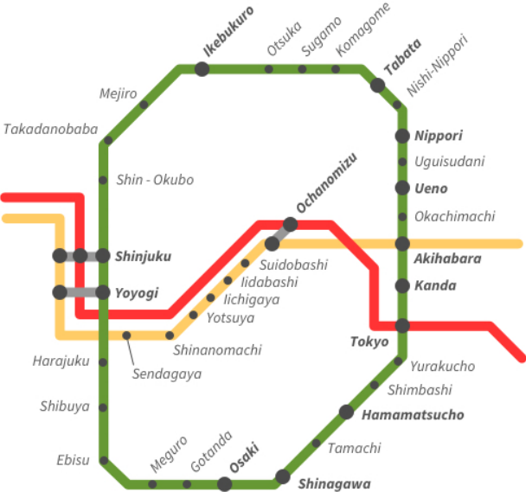
Modelo
Cada estación es un nodo en el grafo.
Si una estación tiene varios transbordos, entonces se añadirán tantos nodos como líneas partan de dicha estación
Las aristas modelizan la línea de metro y sus pesos son el tiempo medio de ir de un punto (nodo) a otro.

Slide 4
Caso particular: Nodos con transbordos
Yamanote Shinjuku
Ponemos a cero el tiempo entre el nodo simbólico y los nodos de los transbordos para no influir al algoritmo por qué línea empezar.
Antes de la ejecución se eliminaran todos los nodos simbólicos que no sean el origen y el destino.
t1
0
t3
0
Shinjuku
0
Sobu Shinjuku
t2
Chuo Shinjuku

Slide 5
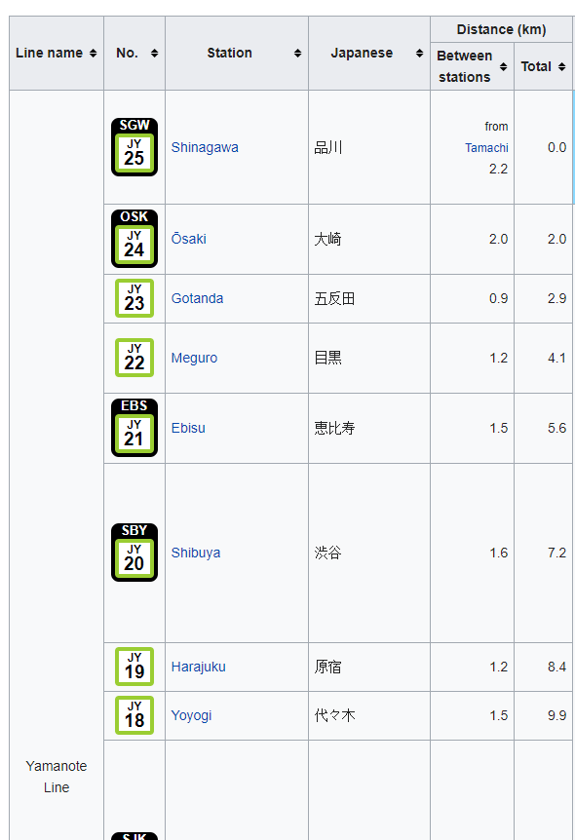
Obtención de datos
Paso 1: obtener las distancias entre estaciones
Información obtenida de Wikipedia:
https://en.wikipedia.org/wiki/Yamanote_Line
https://en.wikipedia.org/wiki/Ch%C5%AB%C5%8D_Line_(Rapid)
https://en.wikipedia.org/wiki/Ch%C5%AB%C5%8D-S%C5%8Dbu_Line

Slide 6
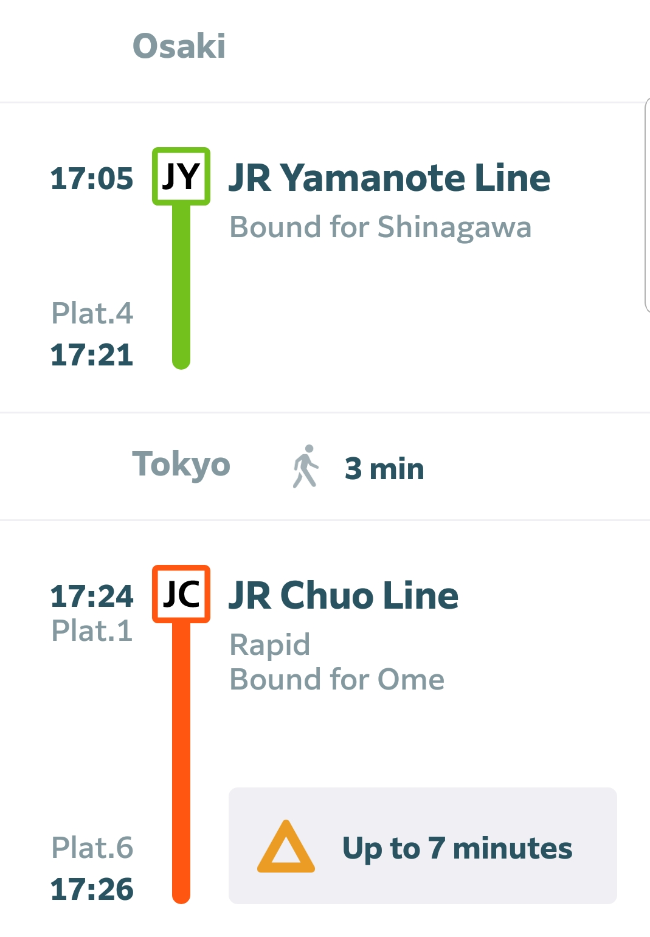
Obtención de datos
Paso 2: obtener los tiempos y distancias entre transbordos
Información obtenida de las apps Train Info de JR-East y de Google Maps
Usamos la velocidad media de 5km/h de una persona andando para obtener la distancia
Ref: https://es.wikipedia.org/wiki/Kil%C3%B3metro_por_hora

Slide 7
Obtención de datos
Paso 3: obtener los tiempos medios entre estaciones a partir de los datos previos y haciendo uso de información adicional de la Wikipedia de cada estación
Tiempo entre estaciones:
distancia calculada en paso 1
velocidad media del tren en dicha línea
tiempo medio de espera de un tren en una estación hasta que parte
(
/
)
+
Tiempo de transbordo:
tiempo calculado en el paso 2
+
tiempo medio entre trenes en dicha línea

Slide 8






Heurística
Tomamos como heurística el tiempo medio que tardaría el tren más rápido (el que tiene una velocidad de 100km/h) en ir en línea recta desde una estación a otra.
Obtención de la distancia en línea recta:
Primero obtenemos con Google Maps las coordenadas decimales de todas las estaciones.
Segundo usamos al fórmula del Haversine para calcular la distancia entre puntos en una esfera
Ref: https://community.esri.com/groups/coordinate-reference-systems/blog/2017/10/05/

Slide 9
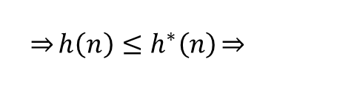

Heurística
La distancia entre los puntos es menor o igual a la distancia del trayecto del tren entre estaciones
La velocidad usada es mayor o igual a la velocidad media en el trayecto entre estaciones o transbordos
Nuestra modelización es válida para un Algoritmo A*
$$\overset{⇒}{}h\left(n\right)≤h^{∗}\left(n\right)\overset{⇒}{}$$

Slide 10
Implementación

Slide 11

¿Por qué hemos elegido Python?
Versátil
Muchas librerías útiles
TKinter
MatPlotLib
NetworkX
CSV
Facilidad para testear/depurar
Facilidad para la interfaz gráfica
Aprender a hacer un proyecto en Python

Slide 12
Algoritmo

Slide 13
Algoritmo A*
Origen
Camino Mínimo
Algoritmo A*
Destino
Tiempo
Opción mínimos transbordos
CSV Heurística
Grafo

Slide 14
Algoritmo A*
Función g: tiempo desde el origen hasta el nodo actual
Función h: heurística (estimación de tiempo hasta el nodo destino)
Función f: g + h
Puntero direccionador: apunta al nodo anterior
Destino
Origen
h
g
j
Nodo i
Puntero
i+1
…

Slide 15
Algoritmo A*
Grafo G: implementado con la librería networkX
Lista Abierta: priority queue implementada con la librería heapq
Guarda duplas < f , estación >
Menor f → Más prioridad
Lista Cerrada: lista que almacena los nodos ya visitados

Slide 16
Algoritmo A*
Inicialización
Mientras (no HemosLlegado)
Sacar el mas prioritario de ListaAbierta y meterlo en ListaCerrada
Si es el destino → HemosLlegado
Si no, para cada nodo adyacente de G (que no sea antecedente)
→ Calcular su f y g (y añadir penalización a transbordos)

Slide 17
Algoritmo A*
Si está en ListaAbierta, si el nuevo f es mejor
→ Actualizar f, g, el puntero direccionador y ListaAbierta
Si no está
→ Actualizar f, g, el puntero direccionador y añadirlo a ListaAbierta
Volver
Calcular Ruta usando los punteros direccionadores

Slide 18
Interfaz Gráfica

Slide 19
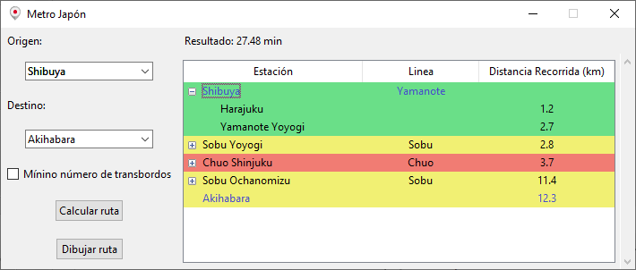
Interfaz
Seleccionar Origen
Seleccionar Destino
Opción de mínimo numero de transbordos: busca el menor camino con el menor numero de transbordos posibles
Calcular y mostrar lista de estaciones del camino mínimo: Con su correspondiente línea y distancia recorrida
Dibujar la ruta sobre el mapa

Slide 20
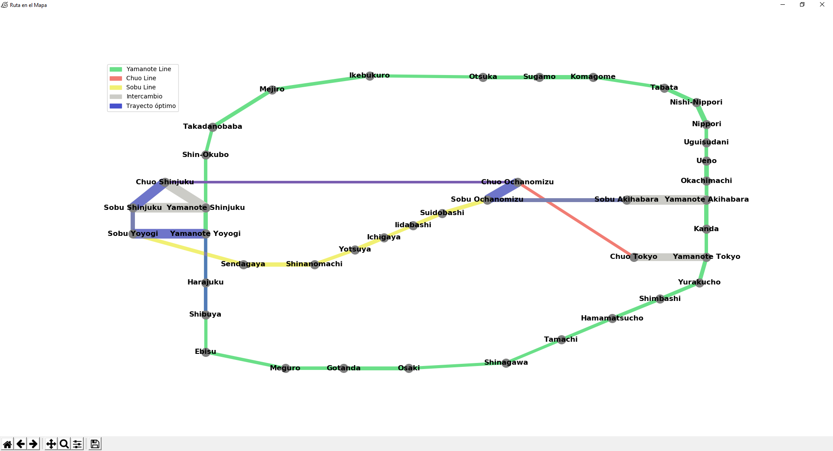
Interfaz
Leyenda
Opciones

Slide 21
Demostración del funcionamiento
Coger ejemplos buenos: Ueno – Shibuya, Ueno – Meguro, etc

